Slide 1
买卖股票的最佳时机
买卖股票的最佳时机
给定一个数组，它的第 i 个元素是一支给定股票第 i 天的价格。
如果你最多只允许完成一笔交易（即买入和卖出一支股票），设计一个算法来计算你所能获取的最大利润。
注意你不能在买入股票前卖出股票。
示例 1:
输入: [7,1,5,3,6,4] 输出: 5 解释: 在第 2 天（股票价格 = 1）的时候买入，在第 5 天（股票价格 = 6）的时候卖出，最大利润 = 6-1 = 5 。
注意利润不能是 7-1 = 6, 因为卖出价格需要大于买入价格。
示例 2:
输入: [7,6,4,3,1] 输出: 0 解释: 在这种情况下, 没有交易完成, 所以最大利润为 0。

Slide 2
股票最佳时机
1、分为i和i-1.
2、如果I 参与卖出, 第i-1 有结果[im,in]。
（1）如果I > f(i-1) 结果中的max. f(i) = f(i-1)+ (i-in)
(2) 如果i<= f(i-1) 结果中的max. f(i) =f(i-1)
3、如果I 参与卖出, 第i-1 未结果[i-1,i-1]。
如果i<= f(i-1)结果中的max. f(i) =f(i-1)
如果I > f(i-1) 结果中的max. f(i) = f(i-1)+ (i-in)
4、结束条件：

Slide 3
性能达不到
class Solution(object):
def maxProfit_proc(self, prices):
"""
:type prices: List[int]
:rtype: int
"""
len_pric=len(prices)
if len_pric == 2:
if prices[0]<=prices[1]:
ret=[]
ret.append(prices[0])
ret.append(prices[1])
return ret
else:
ret=[]
ret.append(prices[1])
ret.append(prices[1])
return ret
ret = self.maxProfit_proc(prices[:-1])
tmp = min(prices[:-1])
if prices[-1]-tmp>ret[1]-ret[0]:
ret[1] = prices[-1]
ret[0]=tmp
return ret
else:
return ret
def maxProfit(self, prices):
"""
:type prices: List[int]
:rtype: int
"""
if len(prices)<2:
return 0
ret = self.maxProfit_proc(prices)
return ret[1]-ret[0]

Slide 4
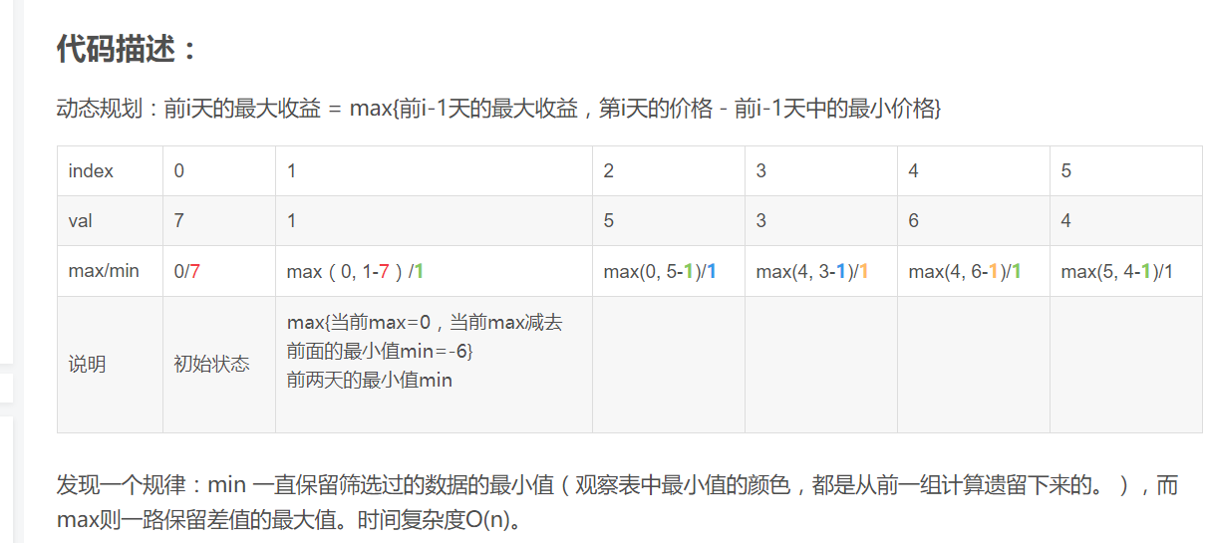
思路2

